Slide 1



Федеральный оператор проекта
Региональный оператор проекта
Проект решает задачу повышения готовности обучающихся
к профессиональному самоопределению
Цифровая платформа https://bvbinfo.ru/
Выделяется три возрастных категории участников: обучающиеся 6-7, 8-9 и 10-11 классов

Slide 2
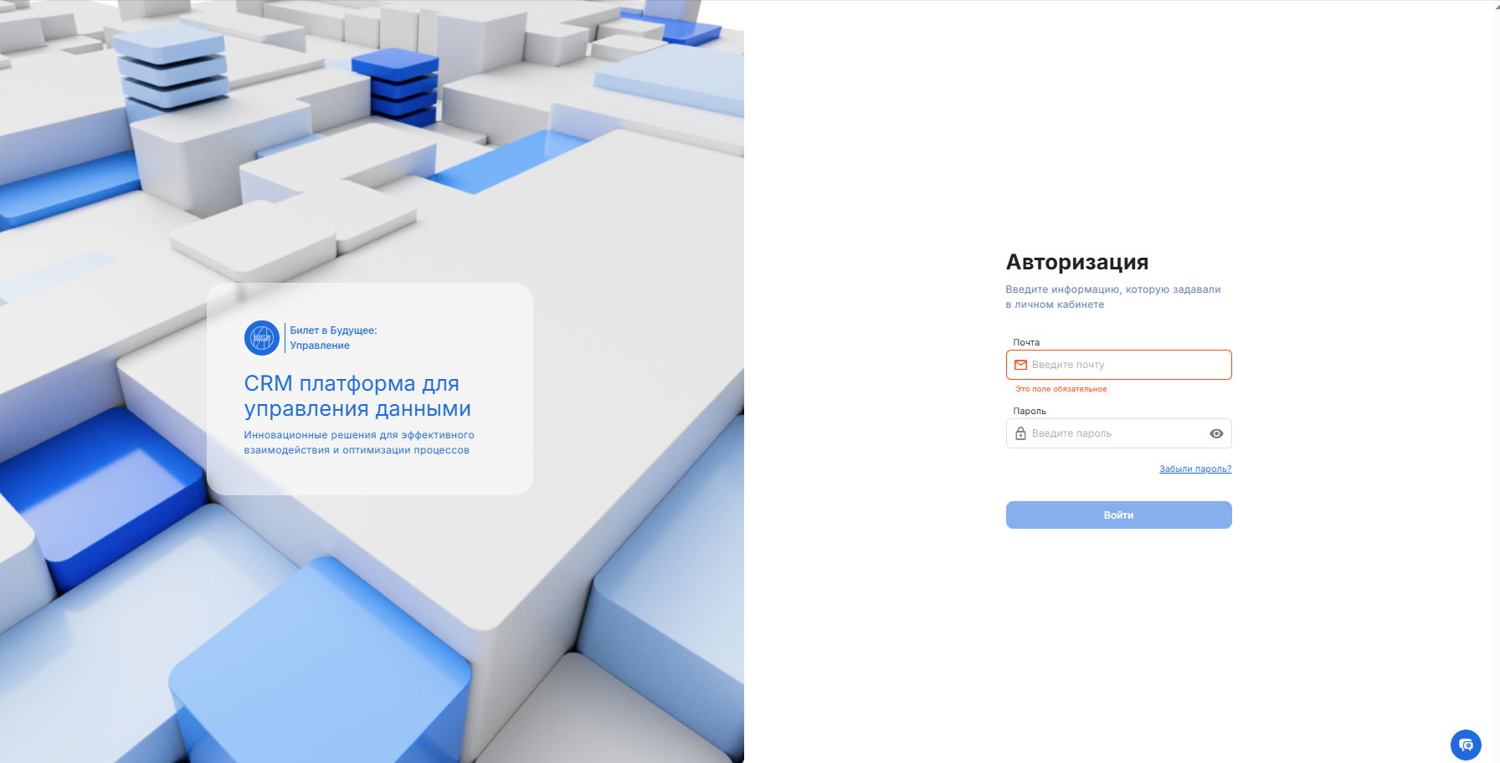

Slide 3
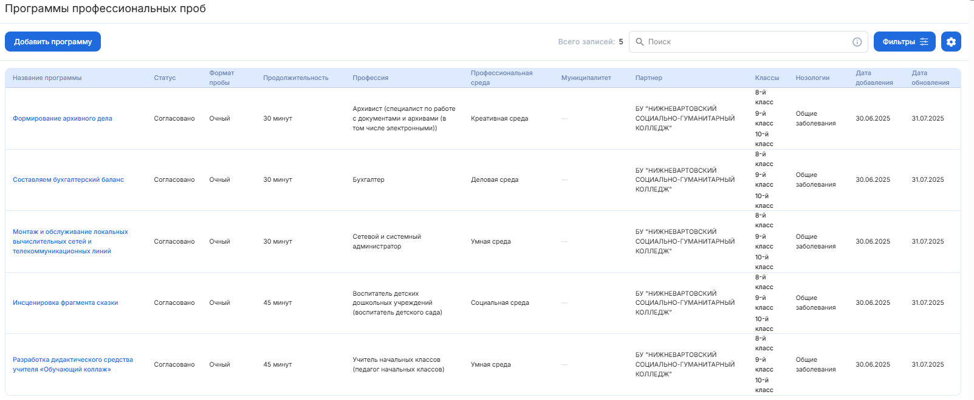

Slide 4
Реализация проекта «Билет в будущее» в
БУ «Нижневартовский социально-гуманитарный колледж»
Направления | Кол-во задействованных мастерских | Кол-во участников профпроб | Педагоги наставники
«Бухгалтер» «Сетевой и системный администратор» «Воспитатель детского сада» «Педагог» «Архивист/специалист по работе с документами» | 5 | 100 | Ботнарь И. Н. Окунцев П.В. Большакова Н.А. Ширеева Н.А. Колеватова Т.С.

Slide 5
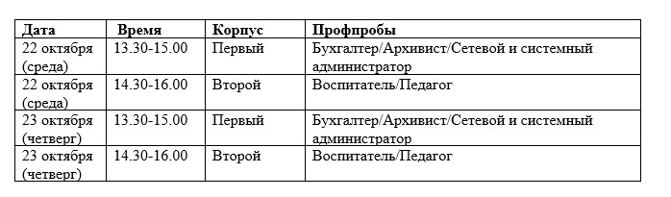
График реализации «Билет в будущее» в
БУ «Нижневартовский социально-гуманитарный колледж»

Slide 6
УЧАСТНИКИ ПРОЕКТА
Школа | Количество участников проекта
МУНИЦИПАЛЬНОЕ БЮДЖЕТНОЕ ОБЩЕОБРАЗОВАТЕЛЬНОЕ УЧРЕЖДЕНИЕ "СРЕДНЯЯ ШКОЛА №1 ИМЕНИ АЛЕКСЕЯ ВЛАДИМИРОВИЧА ВОЙНАЛОВИЧА" | 16
МУНИЦИПАЛЬНОЕ БЮДЖЕТНОЕ ОБЩЕОБРАЗОВАТЕЛЬНОЕ УЧРЕЖДЕНИЕ "СРЕДНЯЯ ШКОЛА №43" | 24
МУНИЦИПАЛЬНОЕ БЮДЖЕТНОЕ ОБЩЕОБРАЗОВАТЕЛЬНОЕ УЧРЕЖДЕНИЕ "СРЕДНЯЯ ШКОЛА №22" | 25
МУНИЦИПАЛЬНОЕ БЮДЖЕТНОЕ ОБЩЕОБРАЗОВАТЕЛЬНОЕ УЧРЕЖДЕНИЕ "СРЕДНЯЯ ШКОЛА №14" | 35
ВСЕГО | 100

Slide 7
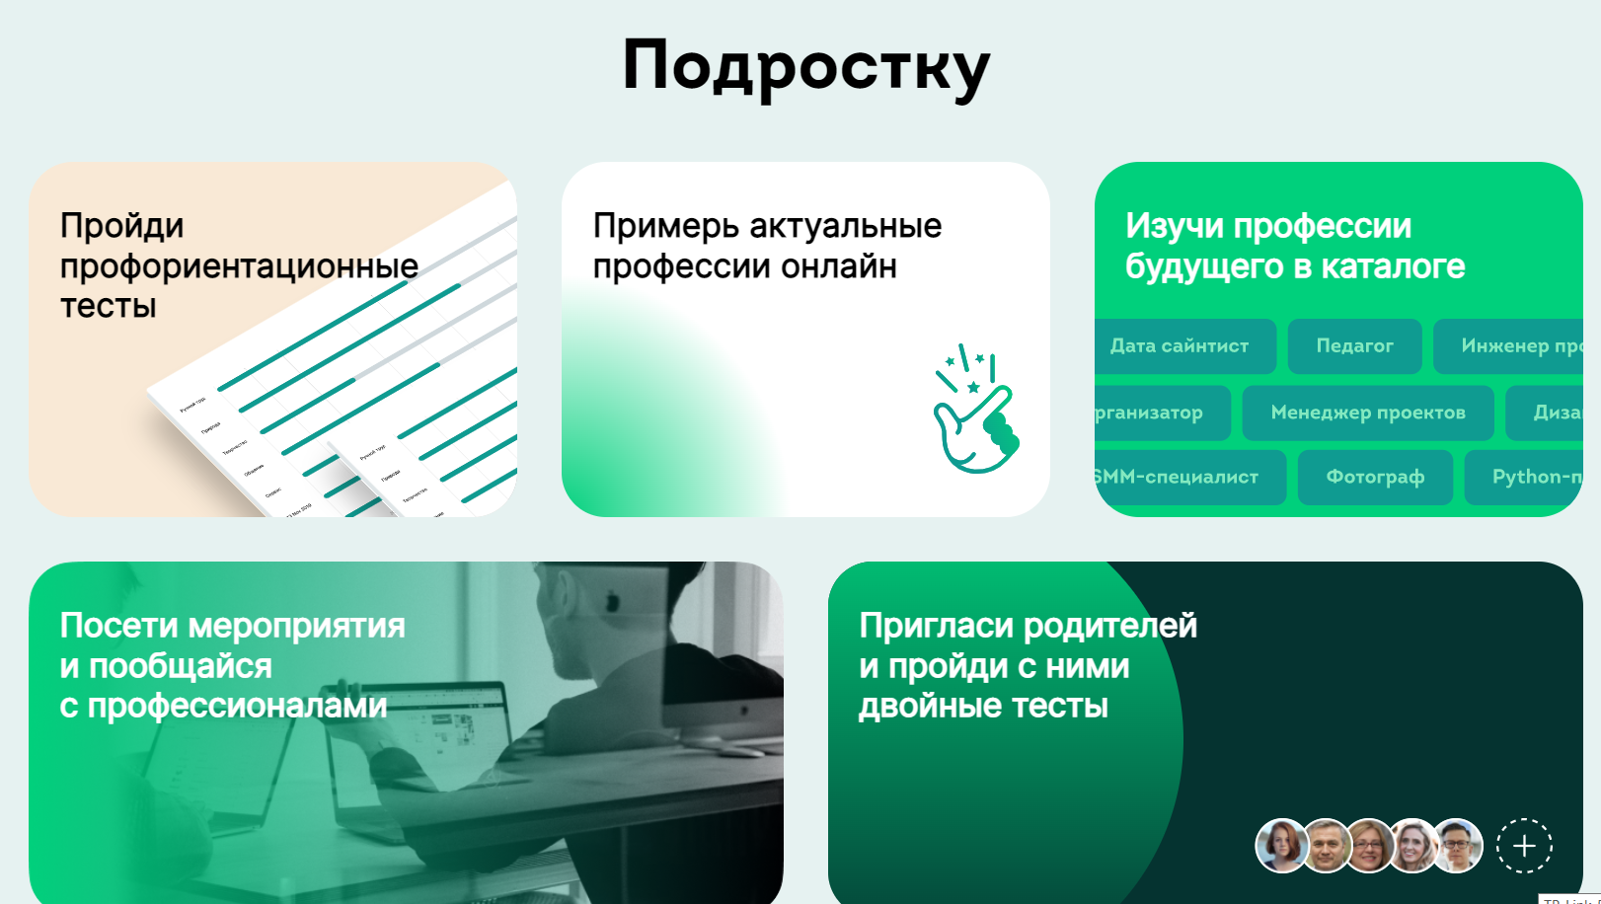

Slide 8
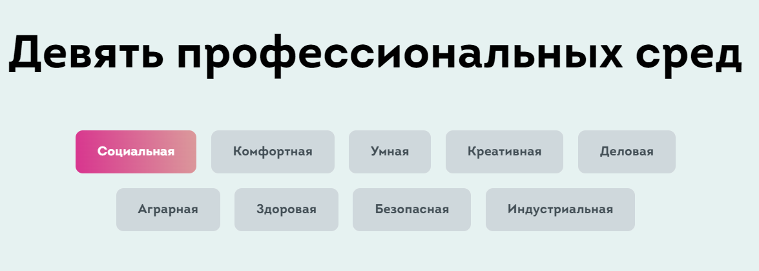

Slide 9
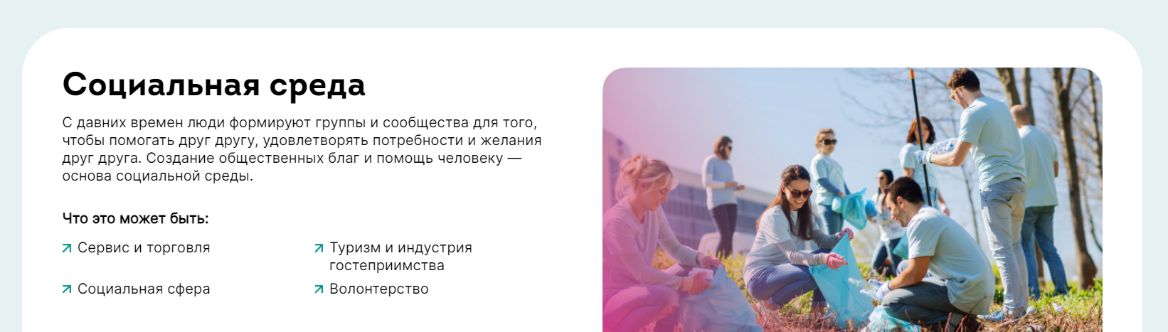
Воспитатель детского сада
2. Специалист по гостеприимству: администратор отеля (ТОП 50)

Slide 10
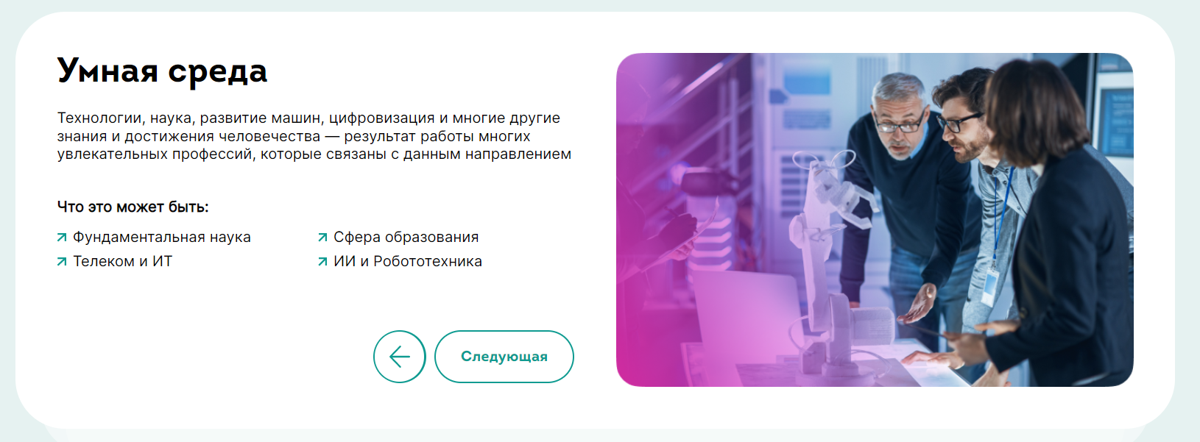
3. Сетевой и системный администратор (ТОП 50)
4. Веб-аналитик
5. Администратор баз данных (ТОП 50)

Slide 11
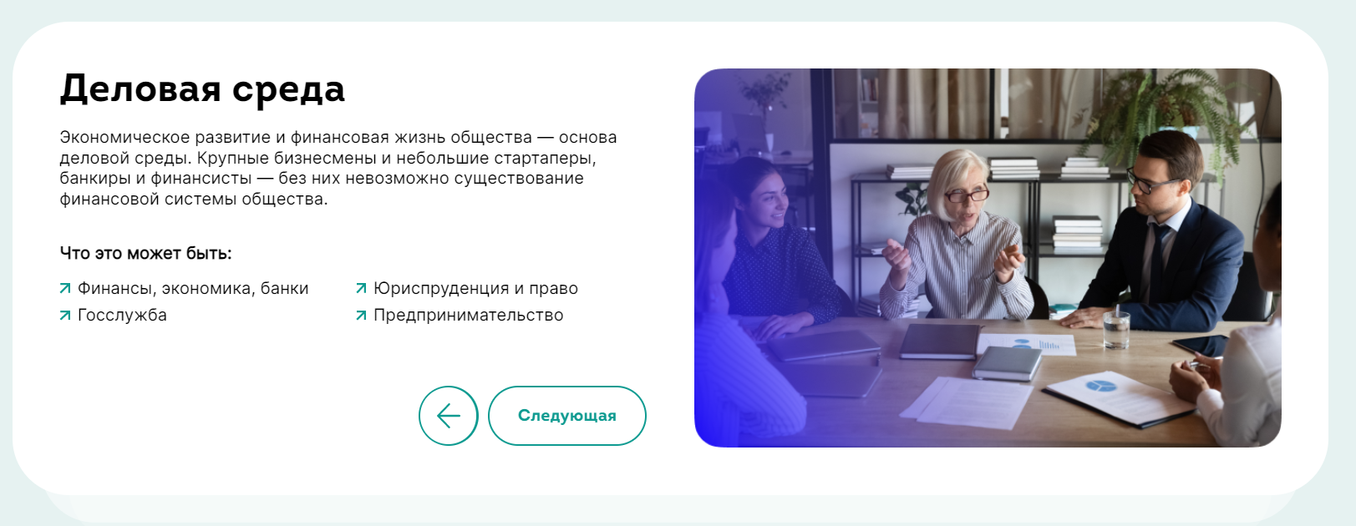
6. Бухгалтер
7. Банковский служащий

Slide 12
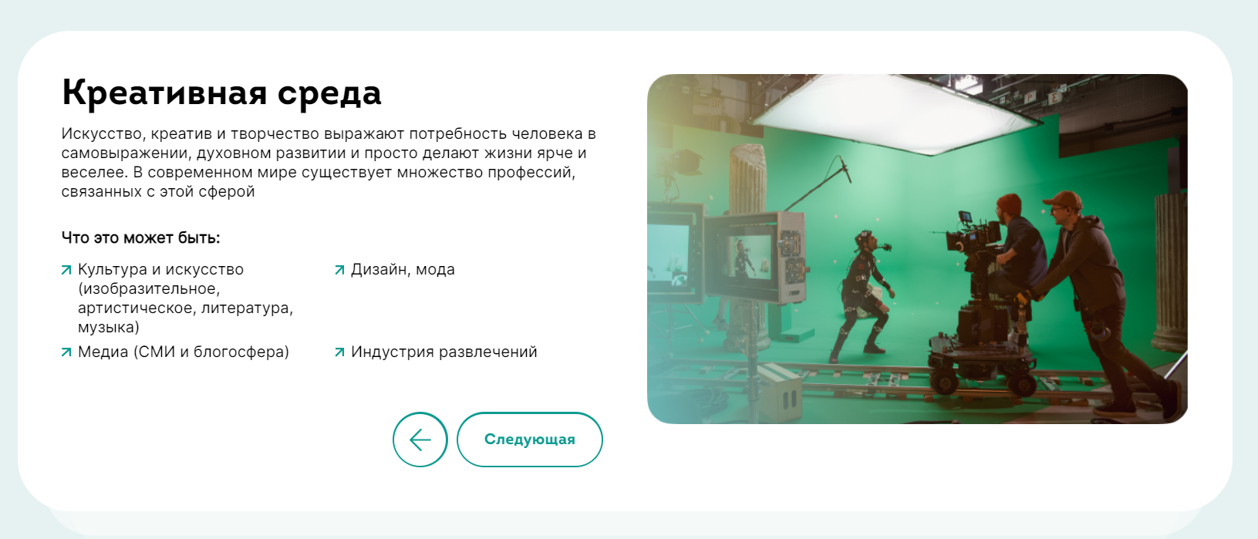
8. Архивист/специалист по работе с документами и архивами
( в т.ч. электронными) (ТОП 50)

Slide 13
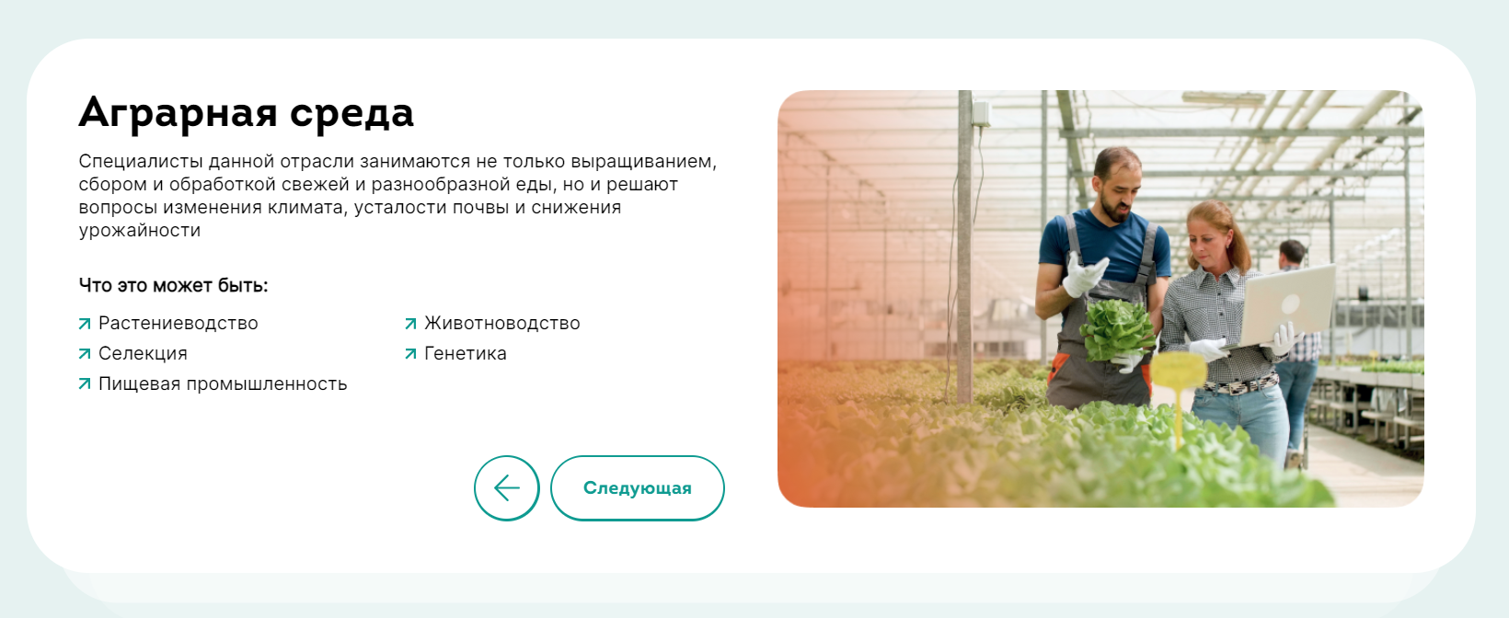

Slide 14
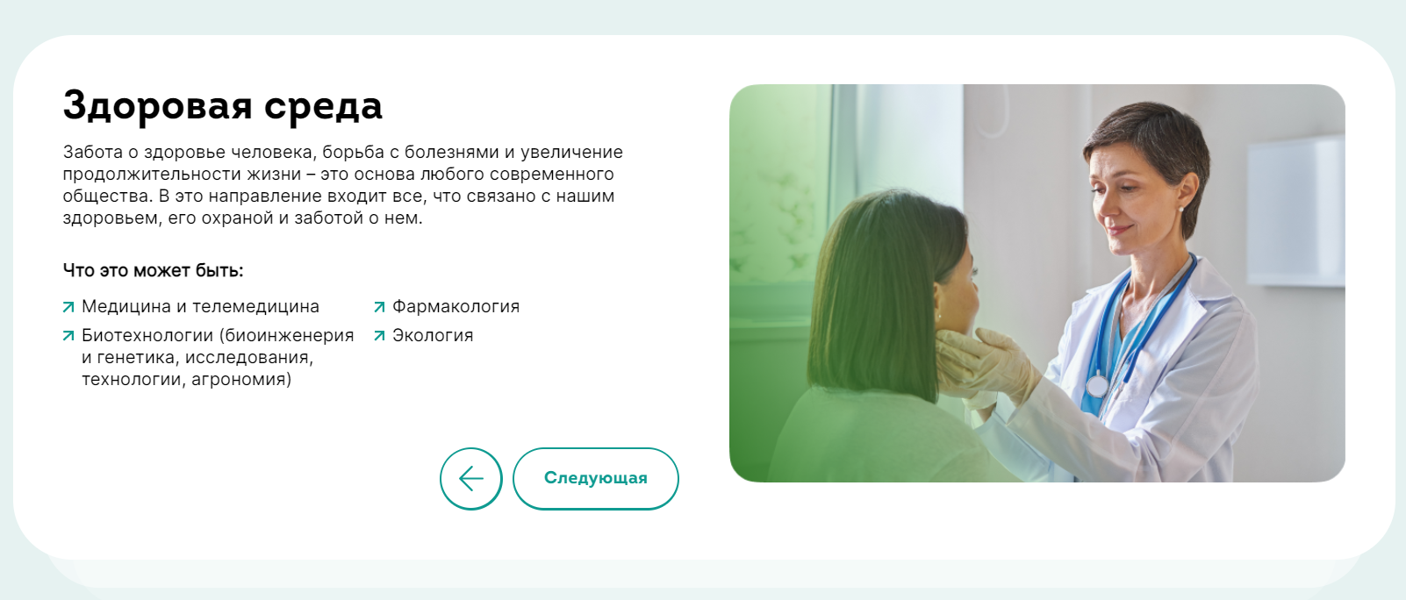

Slide 15
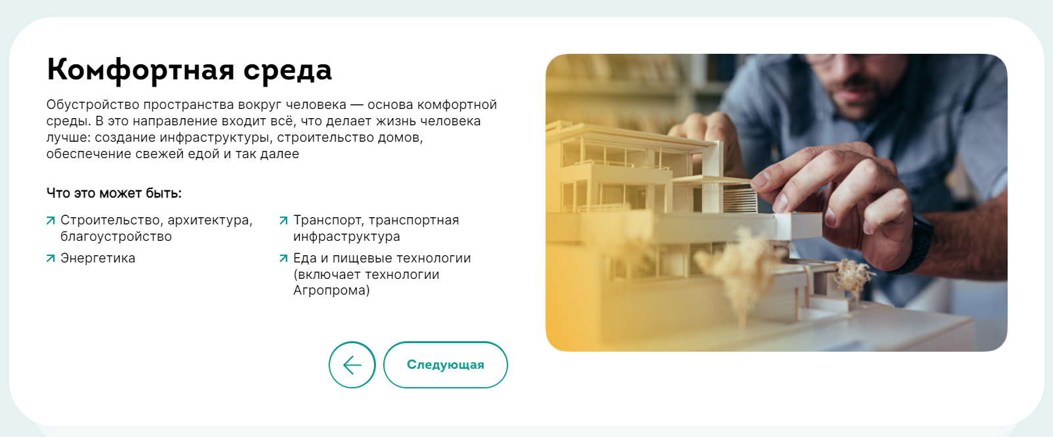

Slide 16
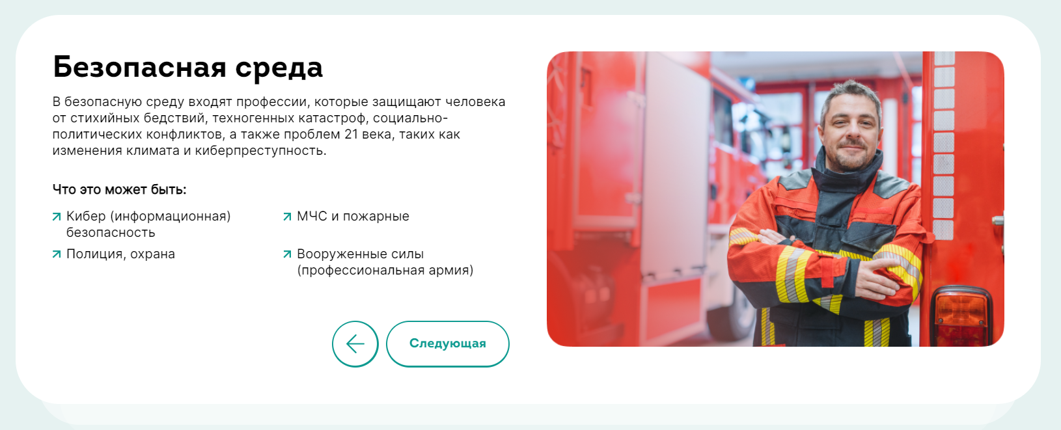

Slide 17
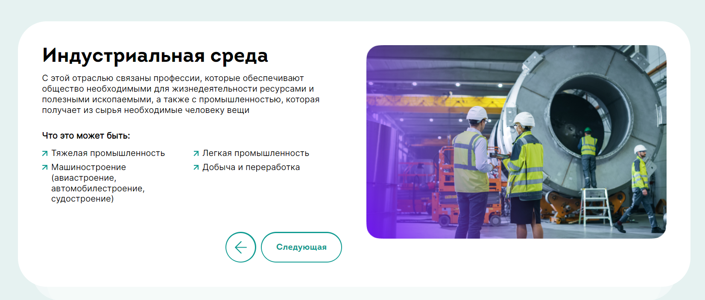

Slide 18
Профессиональные пробы
Профессиональная проба является средством актуализации профессионального самоопределения обучающегося. Она помогают оценить степень развития знаний, умений и навыков и в целом готовность к переходу на более высокий этап профессионального становления (а именно – к участию в конкурсах профессионального мастерства, обучению в профильном классе, поступлению в учебное заведение профессионального образования, самозанятости и т.д.).
В ходе профессиональной пробы участники решают одну или несколько практических задач и выполняют операции, относящиеся к конкретной профессиональной деятельности.
Содержание профессиональной пробы должно включать в себя типовую (стандартную, частую) деятельность данного профессионального направления. Другими словами, давать представление о профессии через основное ее содержание, а не оригинальное, редкое, нетипичное.
Результат пробы связан не с обретением профессиональной компетенции, а с повышением готовности к профессиональному выбору.
Проба должна предусматривать создание продукта.
По окончании участия в пробе важно вовлечь обучающихся в процесс рефлексии приобретенного опыта (индивидуально или в группе). Для этого на Платформе школьникам предлагается заполнить анкету обратной связи.
Отрицательный «профессиональный» результат может быть положительным профориентационным результатом.

Slide 19
Требования к наставникам
1. У наставника должна быть подтвержденная квалификация по выбранной теме практического мероприятия (профессиональной пробы) на выбор:
- опыт работы по профилю, связанному с тематикой профориентационного мероприятия, не менее
одного года;
профессиональные сертификации по компетенции или дипломы победителей или призеров конкурсов профессионального мастерства.
2. На момент проведения мероприятий Проекта наставник должен быть трудоустроен в штат Площадки или иметь с ней договор гражданско-правового характера о выполнении работ по проведению практических мероприятий в рамках реализации Проекта.
3. Рекомендуется наличие у наставника допуска к педагогической деятельности
(обязательным требованием не является).
4. Наставник, работающий с участниками с ОВЗ и инвалидностью, а также с их родителями (законными представителями), должен обладать определенной квалификацией и компетенциями:
- наличие подтверждающего документа (диплом/удостоверение/свидетельство)
о повышении квалификации установленного образца (в объеме не менее 72 часов) для работы с участниками с ОВЗ и инвалидностью;
- практический опыт работы с участниками с ОВЗ и инвалидностью.

Slide 20
Формат профессиональных проб
Профессиональные пробы по своему формату разделяются на очные и онлайнпробы.
Очный формат подразумевает непосредственное постоянное присутствие наставника в месте проведения мероприятия.
Онлайн-формат предполагает постоянное удаленное присутствие наставника, который взаимодействует с участниками. Взаимодействие происходит через средства видеосвязи или Интернет-площадки для совместной работы: вебинар-площадки, сервисы видеоконференций, чат и т.п. Выбор средства связи и инструментов удаленной работы обусловлен характером практических заданий и может подбираться под конкретную программу профессиональной пробы. Как правило, онлайн-пробы реализуются для профессиональных направлений, связанных с IT-технологиями, дизайном и т.п.

Slide 21
Уровни профессиональных проб
Профессиональные пробы делятся на два уровня:
1. Моделирующий. Профессиональная проба предлагается участнику через модель деятельности. Модель может быть виртуальной (компьютерной), работой на тренажере или симуляцией. Например, составление бизнес-плана, участие в суде, управление технологическим процессом, управление транспортным средством и т.п. Также проба может быть реализована через решение реальной профессиональной задачи (кейса);
2. Практический. Проба предполагает реальную деятельность обучающихся в определенной профессиональной сфере с получением конечного результата – т.е. с созданием конкретного продукта или достижением конкретного профессионального результата при использовании реальных средств в реальных профессиональных условиях.
Проба этого уровня должна дать участнику возможность попробовать себя в роли носителя профессионального направления и определиться с собственным отношением к ней, дать стартовую оценку знаниям, умениям и навыкам участника в данной сфере. В рамках мероприятия участникам предлагаются простые задания с линейным выполнением, без специальной предварительной подготовки.

Slide 22
Профпробы существуют в двух вариантах:
1. Ознакомительный. Проба предполагает упрощенный вариант проведения.
Применяется при первом знакомстве с профессиональным направлением. Может сочетать два (по 45 минут) или три (по 30 минут) профессиональных направления. Мероприятие этого уровня длится не менее 2 академических часов (90 минут).
Максимальное количество участников мероприятия – 15 человек;
2. Базовый. Это практический уровень профессиональной пробы со всеми его элементами: реальными условиями, конечным результатом, реальными средствами.
Проведение данной пробы возможно только по одному профессиональному направлению.
Мероприятие длится не менее 2 академических часов (90 минут).
Максимальное количество участников – 15 человек при обязательном условии соответствия инфраструктурному листу.
Рекомендуемое количество – 8-10 человек

Slide 23
Общие требования к содержанию программ
1. Программа должна предусматривать вариативность заданий для участников
каждой возрастной категории, или иметь задание, подходящее по содержанию для всех возрастных категорий.
2. Программа должна содержать указание на возможность применения для детей с ОВЗ с указанием допустимых нозологических групп (см. Приложение 2). При разработке программ рекомендуется использовать «Методические рекомендации по перечню рекомендуемых видов трудовой и профессиональной деятельности инвалидов с учетом нарушенных функций и ограничений их жизнедеятельности» (Приказ Минтруда России от 04.08.2014 г. № 515 https://rosmintrud.ru/docs/mintrud/orders/268).
3. Программа по своему содержанию должна соответствовать реальной профессиональной деятельности. Допускается использование профессиональных симуляторов и тренажеров.
4. Программа должна быть реалистичной и экономичной с точки зрения материально-технических затрат и необходимого оборудования.
Программа должна соответствовать утвержденной структуре, указанной в п. 5 Методических рекомендаций.
Рекомендации размещены public/Стрелкова И.В./Билет в будущее/Методические рекомендации
Примеры программ размещены в Приложении 3

